Slide 1
Cuestionario Voxmapp

Slide 2
Descripción del Problema
Lo que se busca es el diseño de mayor eficiencia posible para la inserción, actualización y transacción de datos; la base de datos se busca obtener por una app o call center que registrará las respuestas de la encuesta diseñada especialmente para una fácil manipulación y adición de datos.
En cuanto la base de datos, se necesitaba un diseño que almacenara la información de tal manera que las actualizaciones y las inserciones trabajaran de manera eficaz. Y que se redujera la probabilidad de fallos al momento de transaccionar.

Slide 3
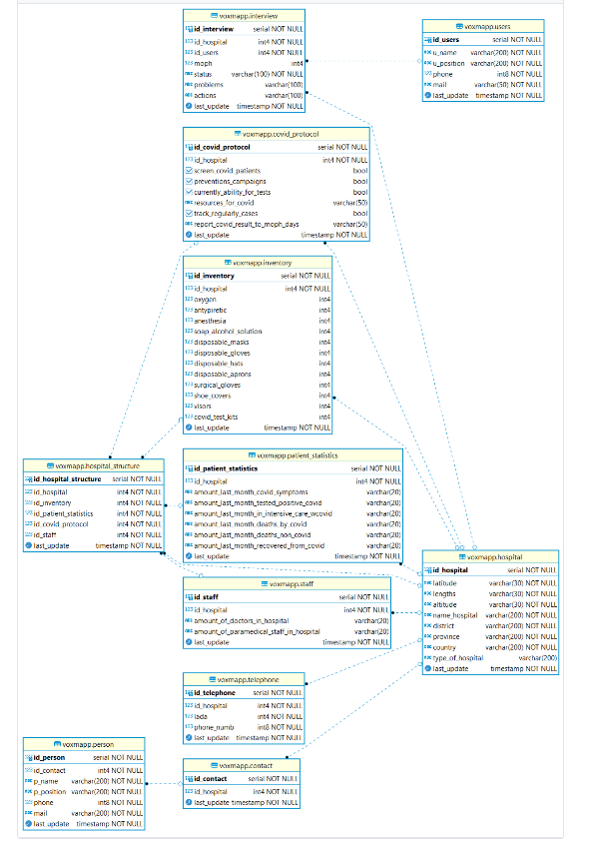
Diagrama ER
Este diagrama muestra la organización de nuestra base de datos y las relaciones entre entidades.
Se revisará cada entidad entidad en específico, sus atributos y sus relaciones individuales con otras entidades.

Slide 4
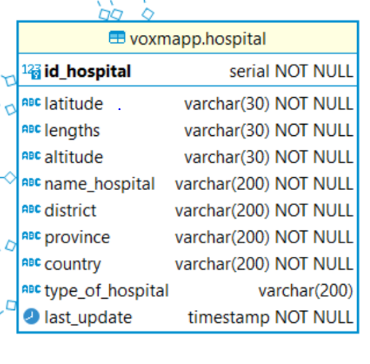
Hospital
Relaciones:
estructura del hospital (1 a N)
entrevista (1 a N)
inventario (1 a 1)
estadísticas de pacientes (1 a N)
staff (1 a 1)
teléfono (1 a N)
contacto (1 a N)
protocolos de covid
La entidad Hospital es la más importante de nuestra base de datos por ser el “centro” que conecta con el mayor número de entidades.
Está formada por los atributos:latitud, altitud, longitud, nombre de hospital, distrito, provincia, país, tipo de hospital y última actualización.
Su único atributo “null” es tipo de hospital.

Slide 5
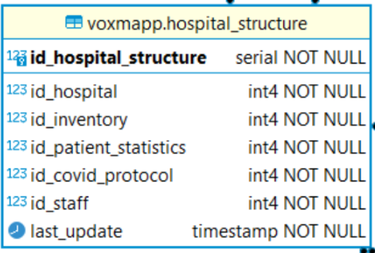
Estructura del hospital
Esta entidad es para guardar los históricos de todas las updates dentro del hospital.
Por lo mismo sus atributos son puras llaves foráneas de otras entidades y sus relaciones son con puras entidades que pertenecen directamente al hospital.
Relaciones:
hospital (N a 1)
inventario (N a 1)
estadísticas de pacientes (N a 1)
protocolos de covid (N a 1)
staff (N a 1)

Slide 6
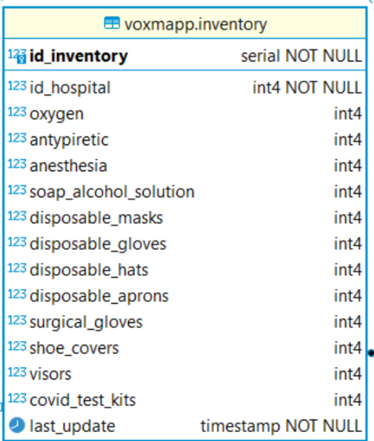
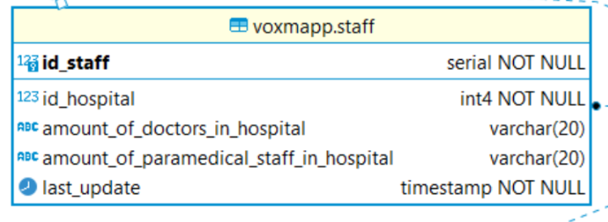
Inventario
Staff
Los atributos de esta entidad guardan la información del material disponible en el hospital.
Esta entidad guarda el número de personal médico disponible, la cantidad es en intervalos
Relaciones:
Estructura del hospital (1 a 1)
Hospital (1 a 1)
Relaciones:
hospital (1 a 1)
estructura del hospital (1 a 1)

Slide 7
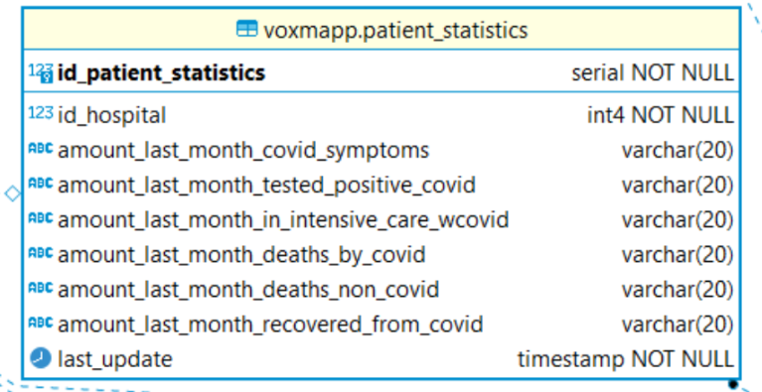
Estadísticas paciente
Esta entidad tiene como objetivo guardar cantidades de pacientes en el hospital con distintas cualidades. Todos los atributos son intervalos de números.
La tabla estadísticas de paciente tiene relación (1 a N) con la tabla hospital, cada Hospital tiene N estadísticas de paciente.
Con la tabla de estructura tiene una relación (1 a 1).

Slide 8
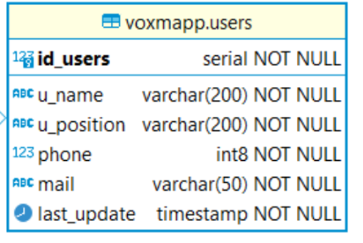
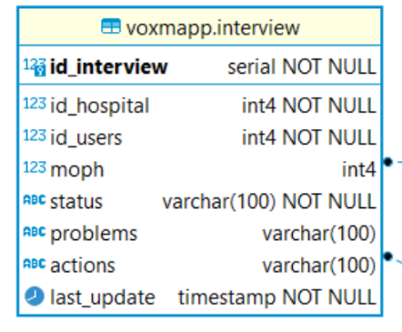
Entrevista
Usuario
La tabla interview tiene dos relaciones de la forma (n a 1). Y destaca que llena información que relaciona hospitales con entrevistador en cada entrevista.
Atributos: ID_hospital, ID_user, estatus, problemas, acciones y última actualización.
En la tabla user tenemos una relación 1 - n con la tabla entrevista. Y contiene a los entrevistadores.
Atributos: nombre, posición, teléfono, correo y última actualización.

Slide 9
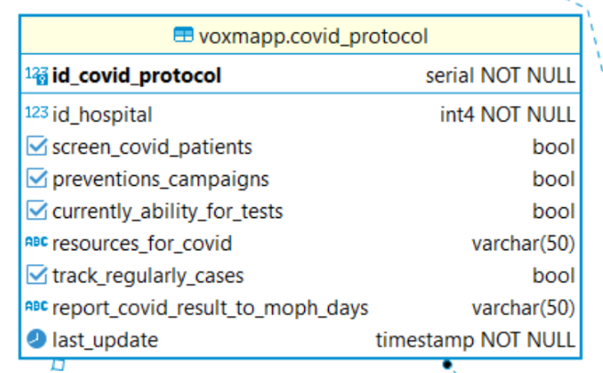
Control COVID
Las relaciones con las que cuenta la tabla son:
1 - n con las estructuras históricas
n - 1 con hospital
Indicará los protocolos que tiene cada hospital para prevención, detección o seguimiento de la enfermedad.
Atributos: ID_hospital, pantalla de pacientes covid, campañas de prevención, capacidad actual de pruebas, recursos para covid, seguimiento regular de casos, reporte de casos a moph y última actualización.

Slide 10
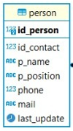
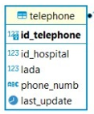
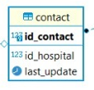
Teléfono
Contacto
Persona
Relación (1 a N) con hospital.
Atributos:
id hospital, lada, número de teléfono
Relación con hospital de (1 a N)
Atributo:
id hospital
Tiene relación con contacto.
Atributos:
id contacto, p nombre, p position, teléfono, mail

Slide 11
Conexión de Base de Datos
Se utiliza el paquete Npgsql para realizar la conexión entre la aplicación y Postgresql
Se usa una clase Connection que recibe un connection string
Se abre la conexión, la cual es el resultado del método
public static NpgsqlConnection agregarConexion() {
NpgsqlConnection conexion = new NpgsqlConnection();
try {
conexion.ConnectionString = "Host=localhost;Username=postgres;Password=admin;Database=proyecto_final";
conexion.Open();
}
catch (Exception ex) {
conexion = null;
}
return conexion;
}

Slide 12
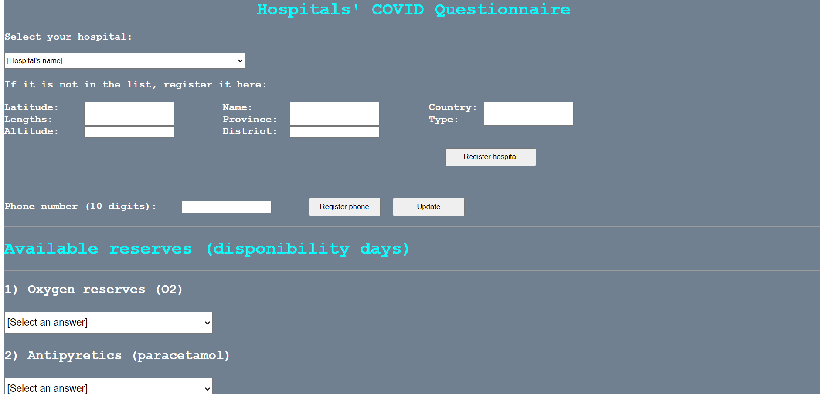
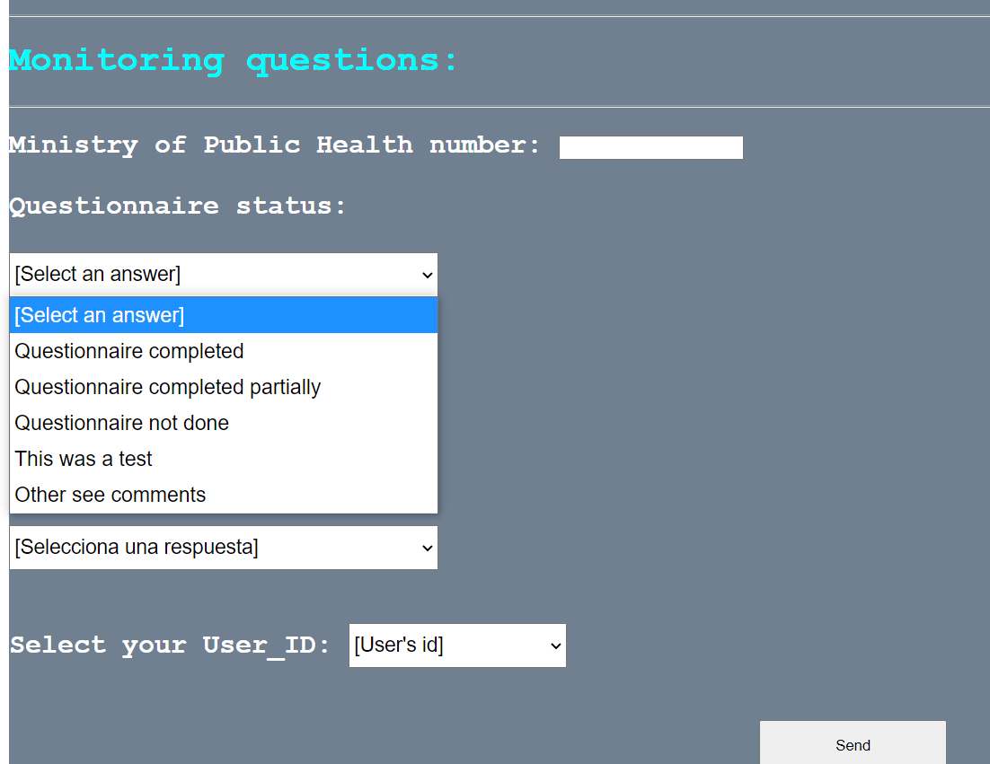
Web Application

Slide 13
Conclusión
En esta ocasión se tuvo que crear la base de datos a partir de una entrevista y un cuestionario. Sin embargo, no fue tan simple, se tuvo que tener un cuenta: una conexión con una aplicación para registrar nuevos datos, un contexto determinado de los entrevistados y posterior análisis en vistas.
A pesar de todas las condiciones previas, se pudo crear una BD buscando la menor pérdida de datos que será utilizada previamente para la creación de vistas y su presentación.

